Slide 1
Final Game
SMAC Challenge - 2015

Slide 2
Nội dung
Đề bài
Khái quát luật chơi
Sân thi đấu
Phần mềm robot
Tổ chức thi đấu

Slide 3
Đề bài
Một người mua hàng vào 1 siêu thị lớn và cần mua các món hàng theo kế hoạch. Tuy nhiên siêu thị quá rộng và các khác hàng không thế biết được vị trí của các quầy hàng. Robot shoppie sẽ giúp người mua hàng bằng cách dẫn người mua hàng đến các quầy chứa các món đồ mà người mua cần.

Slide 4
Khái quát luật chơi
Mỗi trận đấu kèo dài trong 5 phút.
Siêu thị gồm 10 quầy hàng trong đó 8 quầy hàng chính (mỗi quầy có 2 tầng chứa 4 mặt hàng cũng loại, ví dụ mì tôm, nước ngọt...) và 2 quầy khuyến mãi để chứa các mặt hàng khuyến mãi.
Mỗi đội có 1 robot, một trọng tài sẽ vào vai người mua hàng (NMH) đi cùng robot để lấy hàng.
Các robot được đặt tại vị trí xuất phát của từng đội.

Slide 5
Khái quát luật chơi
Robot được lập trình để di chuyển đến các gian hàng để người mua hàng lấy các món đồ theo yêu cầu, mỗi món đồ phục vụ đúng đội nhận được 10 điểm.
Các yêu cầu mua hàng được yêu cầu bằng giọng nói trước khi trận đấu diễn ra
Khi trận đấu bắt đầu, robot đưa NMH tới quầy hàng để người mua hàng lấy các mặt hàng đã yêu cầu.
Mỗi robot chứa tối ta được 3 món hàng. Khi giỏ hàng đầy, robot phải đưa NMH về điểm tập kết hàng (điểm xuất phát).
Ngoài các món theo yêu cầu của người mua hàng, robot còn có thể giúp người mua hàng đến quầy khuyến mãi để có thể mua các mặt hàng khuyến mãi. Mỗi mặt hàng khuyến mãi chỉ tồn tại trong 1 khoảng thời gian trong trận đấu và năm trên 1 trong 2 gian hàng khuyến mãi. Với mỗi món đồ khuyến mãi, đội nhận được 50 điểm. Một lần khuyến mãi chỉ có 1 đồ khuyến mãi cho đội nhanh hơn.

Slide 6
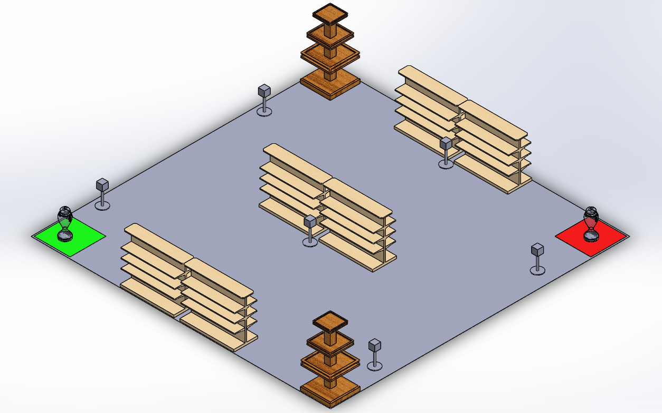
SƠ ĐỒ SÂN
Quầy hàng khuyến mại
Các cọc mốc chỉ dẫn (barcode)
Quầy hàng chính
Vị trí xuất phát của
robot đội xanh
Vị trí xuất phát của
robot đội đỏ
Quầy hàng khuyến mại

Slide 7
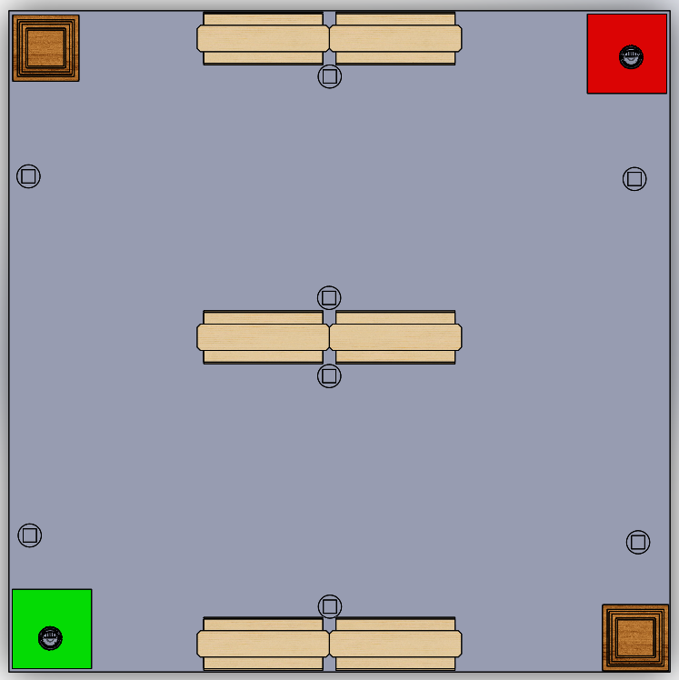
Khu vực robot đứng chờ khách lấy hàng:
Sau khi robot dẫn khách đi đến quầy hàng có đồ khách yêu cầu, Robot thông báo đến nơi lấy hàng và chờ khách lấy đồ bỏ vào giỏ.
Sau khi khách bỏ đồ vào giỏ của robot, robot tiếp tục dẫn khách đến quầy hàng tiếp theo và cho đến quầy hàng cuối cùng trong list đồ khách yêu cầu.
Max=1m
Đường đi
của robot
Khoảng cách từ robot đến quầy hàng lớn hơn 30cm và nhỏ hơn 1m
Max=1m

Slide 8
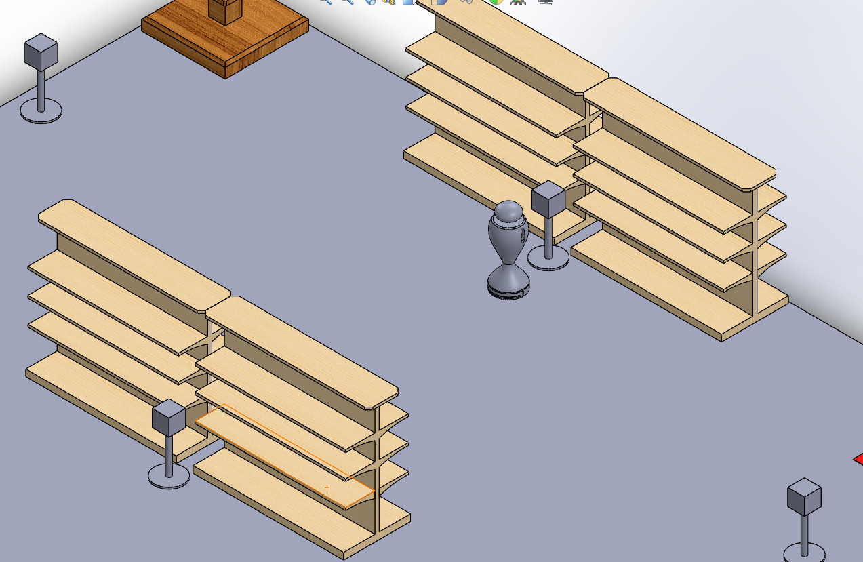
Robot dẫn khách lấy hàng ở quầy chính

Slide 9
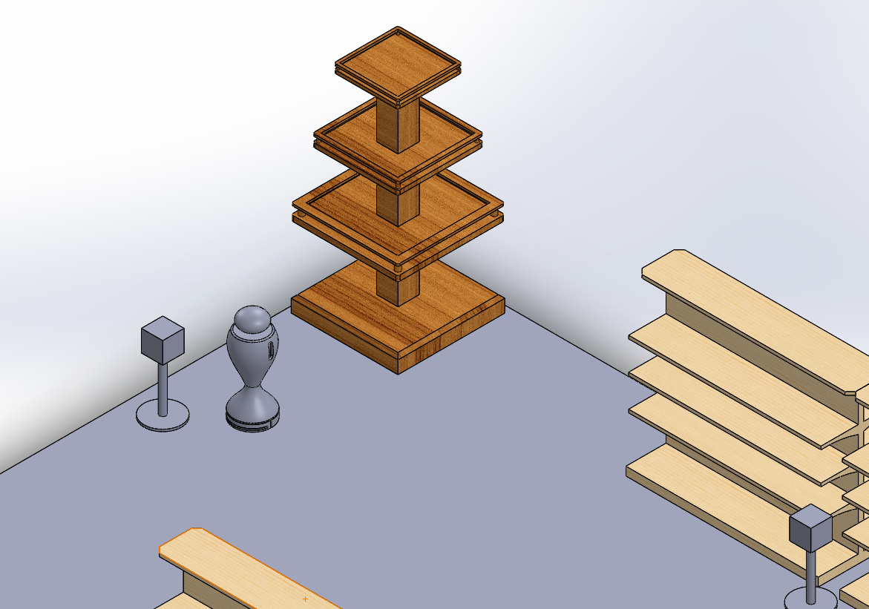
Robot chỉ dẫn khách lấy quà khuyến mại

Slide 10
Phần mềm robot
Phần mềm được các đội viết trên di động và điều khiển robot thông qua mạng wifi nội bộ.
1. Điều khiển:
Phần mềm có 3 nút bắt buột là “Start”, “Done” (dành cho người điều khiển robot mỗi khi thực hiện xong hành động mua hàng) và nút “Retry”
Robot tự động phải tự động hoàn toàn.
Các đội có thể thêm các nút để kiểm tra robot và đưa robot về trạng thái sẵn sàng hoạt động.
2. Khởi động lại:
Các đội được phép ấn vào một nút “Retry” khi khởi động lại sau khi đã cài đặt xong chiến thuật cho robot.
Mỗi đối tối đa được retry 3 lần.
Khi khởi động lại các đội phải được sự cho phép của trọng tài.

Slide 11
Tổ chức thi đấu
1. Thời gian thi đấu:
Việc chuẩn bị các Robot cần phải hoàn thành trong vòng 1 phút sau khi nhận được tín hiệu chuẩn bị.
Việc đặt món của trọng tài diễn ra trong 3 phút. Trong trường hợp không thể đặt hàng bằng giọng nói, trọng tài chính sẽ giúp các đội đặt món.
Trận đấu kéo dài trong vòng 5 phút.

Slide 12
Tổ chức thi đấu
2. Thể thức thi đấu:
Robot tự động được đặt tại vị trí xuất phát.
BGK đặt các món ăn cần thiết tại khu bếp, 2 trọng tài đặt yêu cầu mua hàng cho các robot. Trọng tài chính tạo danh sách khuyến mãi gồm tên món khuyến mãi, số lượng, thời gian bắt đầu, thời gian kết thúc khuyến mãi.
Sau khi trọng tài tính giờ, robot bắt đầu được các đội cho phép xuất phát làm nhiệm vụ.

Slide 13
Tổ chức thi đấu
Robot tự động được đặt tại vị trí xuất phát.
BGK đặt các món ăn cần thiết tại khu bếp, 2 trọng tài đặt yêu cầu mua hàng cho các robot. Trọng tài chính tạo danh sách khuyến mãi gồm tên món khuyến mãi, số lượng, thời gian bắt đầu, thời gian kết thúc khuyến mãi.
Sau khi trọng tài tính giờ, robot bắt đầu được các đội cho phép xuất phát làm nhiệm vụ.

Slide 14
Tổ chức thi đấu
Các robot phải dẫn người mua hàng tới quầy hàng sau đó đọc tên món cần mua, vị trí (tầng, ô) và số lượng. Khi món hàng robot đọc là đúng với yêu cầu, người mua hàng lấy đúng số lượng robot đọc và cho vào giỏ hàng của robot. Trong trường hợp giỏ hàng robot đã đầy, người mua hàng không được lấy thêm đồ. Sau khi lấy đồ từ quầy xong, trọng tài chính cập nhật lại danh sách phục vụ và thực đơn, người mua hàng ấn nút “Done” robot tiếp tục dẫn tời các quầy hàng tiếp theo.
Các robot phải tự động đưa đồ về điểm tập kết khi giỏ hàng đã đầy (3 món đồ). Khi robot di chuyển về điểm tập kết robot sẽ yêu cầu người mua hàng bot các mặt hàng ra khỏi giỏ hàng. Sau khi chuyển hàng từ giỏ hàng về khu tập kết, người mua hàng ấn nút “Done” robot tiếp tục di chuyển tới các quầy hàng

Slide 15
Tổ chức thi đấu
Khi đến thời điểm có khuyến mãi, BGK đặt các món đồ khuyến mãi lên quầy khuyến mãi. Robot đưa người mua đến giống như các mặt hàng khác. Tuy nhiên số lượng hàng khuyễn mãi là có hạn.
Thời gian kết thúc, BGK sẽ tính điểm phục vụ và điểm khuyễn mãi của mỗi đội. Đội nào có tổng điểm lớn hơn sẽ là đội giành chiến thắng.

Slide 16
Tổ chức thi đấu
3. Cách tính điểm:
Mỗi món đồ được yêu cầu đúng: 5 điểm.
Mỗi món đồ phục vụ hợp lệ: 10 điểm.
Mỗi món đồ khuyến mãi: 50 điểm.

Slide 17
Tổ chức thi đấu
4. Khởi động lại:
Khi robot bị lạc trên sân và không thể tiếp tục thi đấu.
Đội thi vẫy cờ xin retry.
Khi trọng tài đồng ý cho đội retry, 2 thành viên của đội được phép vào sân và set up lại robot.
Khi retry các đội có thể đặt robot ngay tại vị trí trước khi retry hoặc đặt về vị trí xuất phát.
Sau khi setup xong trọng tài ấn nút retry và tiếp tục cho robot thi đấu.
Mỗi đội chỉ được retry 3 lần, sau 3 lần đầu mỗi lần retry bị trừ 5 điểm.

Slide 18
Tổ chức thi đấu
5. Truất quyền thi đấu:
Nếu đội nào điều khiển robot bằng bằng bất kỳ cách nào sau khi robot xuất phát
Các thành viên của đội cố ý chạm vào robot của mình trong trận đấu khi chưa có hiệu lệnh.
Có hành phi xâm nhập vào hệ thống điều khiển của trọng tài.
Có bất kỳ hành vi nào trái với tinh thần fairplay

